Slide 1


Modelo atómico
de
SCHRÖDINGER

Slide 2

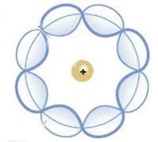
¿En que consiste?
El modelo atómico de Schrödinger es un modelo cuántico no relativista que describe el comportamiento ondulatorio de los electrones en los átomos. Este modelo fue propuesto en 1926

Slide 3

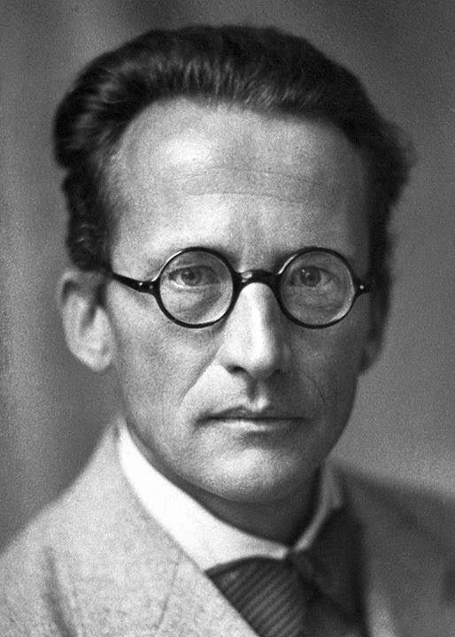
¿Quien la postuló?
fue propuesto por Erwin Schrödinger, en 1926, a partir de los estudios de De Broglie, Bohr y Sommerfeld.
Erwin Rudolf Josef Alexander Schrödinger, citado como Erwin Schrödinger, fue un físico y filósofo austríaco, naturalizado irlandés, que realizó importantes contribuciones en los campos de la mecánica cuántica y la termodinámica

Slide 4

caracteriáticas
Describe el movimiento de los electroned como ondas estacionarias
Los electrones se mueven de forma constante, por lo que lo tienen una posición fija
no predice la ubicación del electron
la amplitud de la ondas estacionarias decae rápidamente al sobrepasar el radio atómico

Slide 5

¡GRACIAS POR SU ATENCIÓN!

